Slide 1
Разработка и моделирование элементов фото- и рентгеночувствительных БИС
Скрылёв П.А.

Slide 2
Актуальность
Современное состояние в области фоточувствительных СБИС характеризуется дальнейшим развитием ФПЗС и интенсивными исследованиями в области однокристальных камер на КМОП–ФД БИС.
Одной из основных характеристик КМОП–ФД является фоточувствительность, поэтому основной задачей при проектировании КМОП–ФД является увеличение площади фотодиода.
Рентгеночувствительность существующих ФПЗС является низкой из-за малого коэффициента поглощения рентгеновских фотонов в полупроводнике и никого коэффициента преобразования пленки CsJ.
Межкадровое вычитание позволяет выделить движущиеся фрагменты на изображении и уменьшает объем данных, поэтому его аппаратная реализация в фокальной плоскости кристалла значительно расширяет функциональные возможности.
Для проектирования фоточувствительных БИС требуется специализированная система моделирования, которая в настоящее время реализована в виде набора программ. Это затрудняет ее применение и требует высокой квалификации разработчика.

Slide 3
Сравнение характеристик ФПЗС и КМОП–ФД
Обзор мирового уровня в области фото и рентгеночувствительных СБИС
Свойство | ФПЗС | КМОП–ФД
Размер пиксела, мкм | 6-9 | 10-15
Геометрический шум, эл. | 8-10 | 20-25
Темновой ток, нА/см² | 1-2 | 5-8
Фактор заполнения (фоточувствительность) | 100% | 30-35%
Технологический процесс производства | специальный | КМОП процесс
Возможность организации электронного затвора | + | -
Возможность интеграции на кристалле дополнительных функций | - | +
Однокристальная цифровая камера | - | +
Произвольная выборка и возможность считывания сигналов изображений только в требуемых областях | - | +
Количество импульсов синхронизации | 3-9 | 1
Потребляемая мощность | выше, чем в КМОП–ФД | малая

Slide 4
Цель диссертации
Разработка и моделирование элементов фото- и рентгеночувствительных БИС
Задачи
Разработать математическую модель и методологию оптимизации КМОП–ФД ячейки;
Разработать математическую модель, симулятор и конструктивные методы увеличения рентгеночувствительности многокристального ПЗС и КМОП–ФД БИС;
Разработать схемы на КМОП–ФД для межкадрового вычитания;
Разработать ядро и программный интерфейс специализированной системы проектирования фото- и рентгеночувствительных БИС и внедрить ее в промышленность

Slide 5
Научная новизна
На базе разработанных аналитических и численных моделей предложена методология оптимизации КМОП–ФД ячейки, состоящая в следующем: фоточувствительность или разрешающая способность выбирается в качестве целевой функции, ограничения накладываются на фотоэлектрические и топологические характеристики, переменными являются размеры транзисторов;
Разработана математическая модель рентгеночувствительности многокристального ПЗС. Предложен новый конструктивный метод, позволяющий в число раз, равное количеству слоев, повысить рентгеночувствительность ПЗС и КМОП–ФД БИС по сравнению с приемниками с прямой засветкой;
Предложена новая схема КМОП–ФД ячейки, реализующая межкадровое вычитание за счет промежуточного хранения зарядов соседних кадров в элементе с плавающим затвором, что обеспечивает выделение движущихся фрагментов на изображении и сокращение объема данных;
Разработана структура системы проектирования фоточувствительных БИС, включающая в себя программное ядро, блоки вычерчивания топологии и задания технологического маршрута, симулятор рентгеночувствительности и удобный для разработчика интерфейс.

Slide 6
Положения, выносимые на защиту
Максимальная фоточувствительность определяется из решения задачи нелинейного программирования при ограничениях на топологические размеры ячейки, времена считывания и восстановления, отношение сигнал/шум и функцию передачи модуляции.
Рентгеночувствительность многокристальных приборов ФПЗС и КМОП–ФД БИС увеличивается практически линейно при увеличении числа кристаллов в вертикальной микросборке.
Последовательное считывание и промежуточное хранение зарядов соседних кадров в элементе с плавающим затвором позволяет аппаратно реализовать межкадровое вычитание.

Slide 7
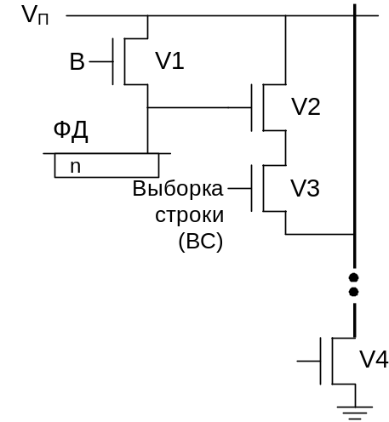
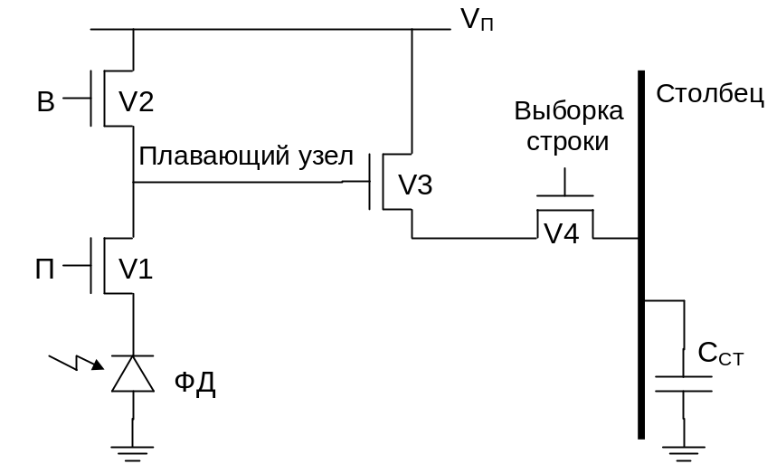
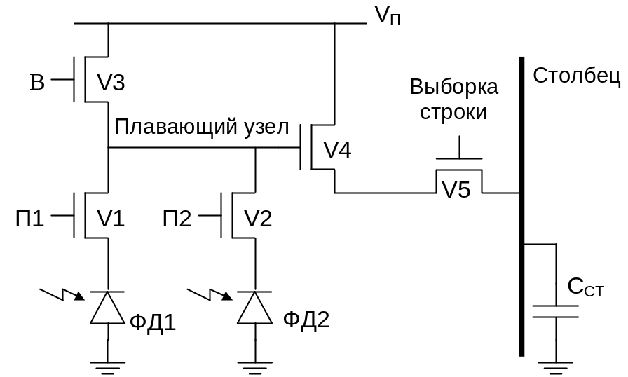
Типы ячеек КМОП–ФД
Математические модели и методология оптимизации КМОП–ФД элементов
Ячейка 3Т
Ячейка 4Т
Ячейка 2,5Т

Slide 8
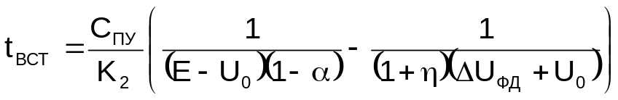
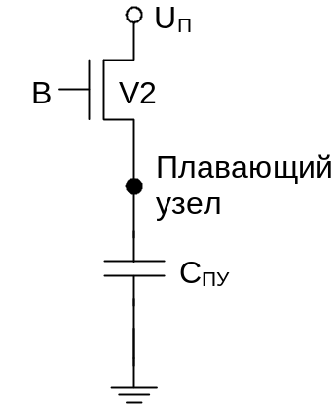
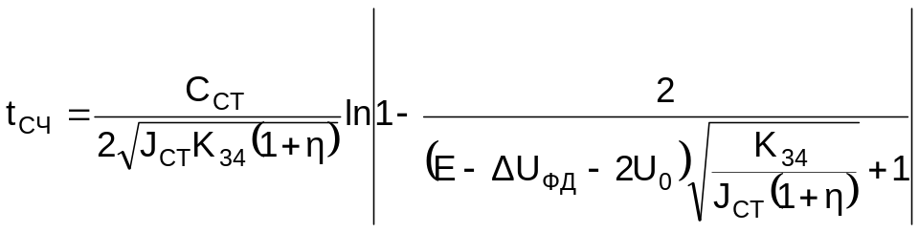
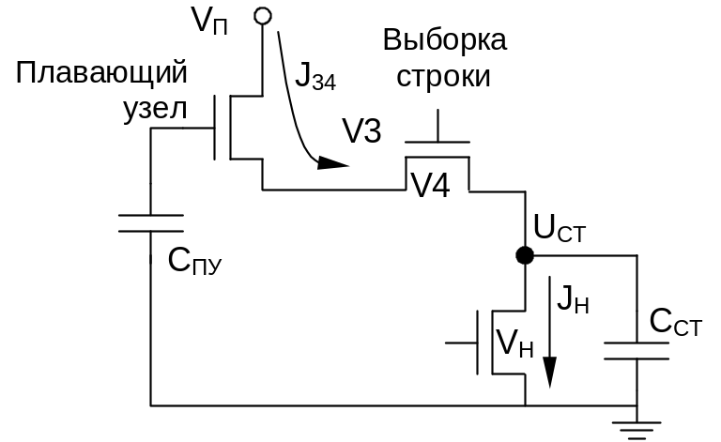
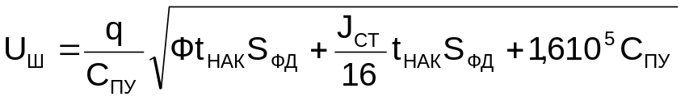
Динамические параметры
Математические модели и методология оптимизации КМОП–ФД элементов

Slide 9
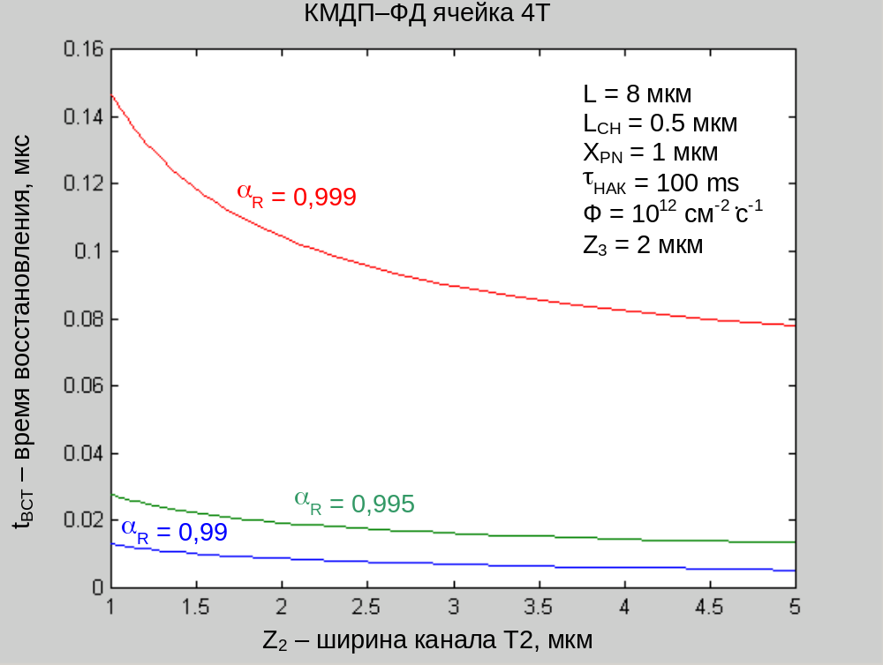
Моделирование времени восстановления
Математические модели и методология оптимизации КМОП–ФД элементов

Slide 10
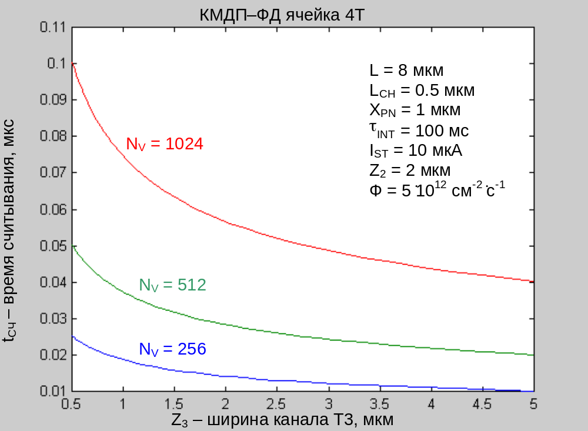
Моделирование времени считывания
Математические модели и методология оптимизации КМОП–ФД элементов

Slide 11
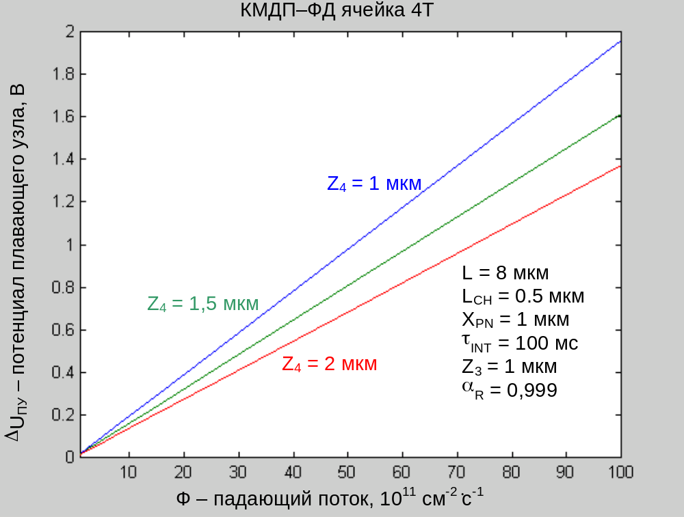
Моделирование сигнала плавающего узла
Математические модели и методология оптимизации КМОП–ФД элементов

Slide 12
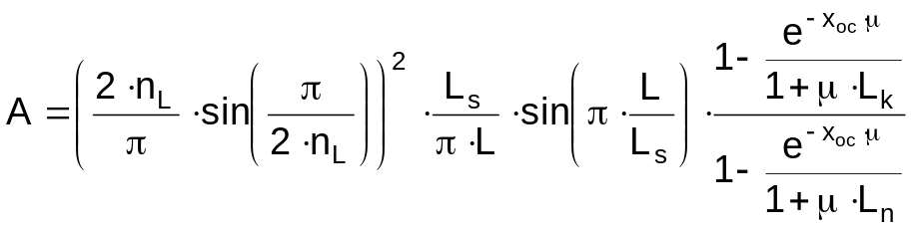
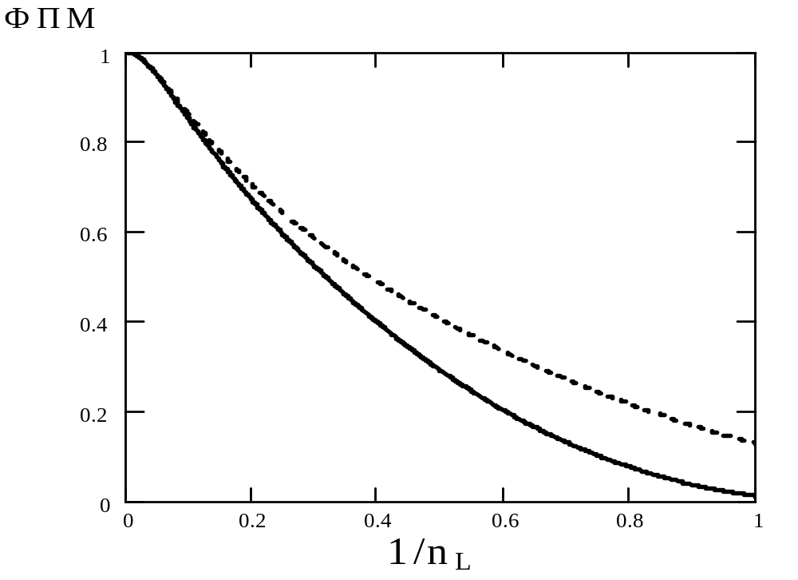
Функция передачи модуляции
Математические модели и методология оптимизации КМОП–ФД элементов

Slide 13
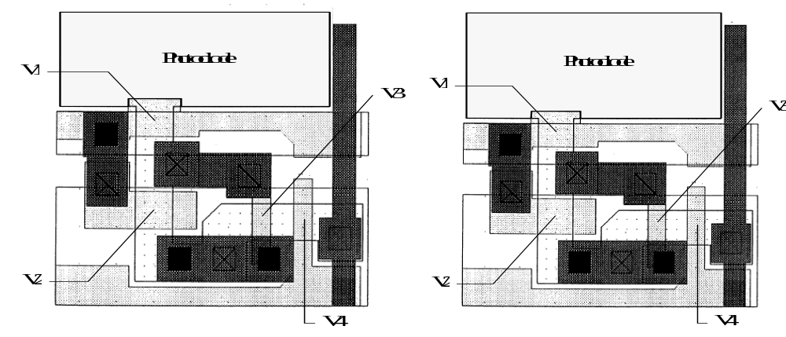
Модель топологии
Математические модели и методология оптимизации КМОП–ФД элементов
L_{П} > Z₂ + 11
L_{П} > Z₂ + 5
L_{ВФД} < L_{П} – (Z₃ + 8)
L_{ВФД} < L_{П} – (W₄ + 6)

Slide 14
Методология оптимизации
КМОП-ФД БИС
Математические модели и методология оптимизации КМОП–ФД элементов
Параметры технологии
Проектная норма ()
Заданные характеристики
L, N(Г)xN(В), t_{НАК}, t_{СЧ}, Ф, D, P, K_{С/Ш}
Оптимизация пиксела
(аналитические модели)
Задание технологического процесса, моделирование распределений потенциалов и зарядов
Структура и топология пиксела

Slide 15
Оптимизация КМОП–ФД
Математические модели и методология оптимизации КМОП–ФД элементов
Целевая функция – фоточувствительность (фактор заполнения FF)
Переменные оптимизации – ширина каналов Z₁–Z₄
Ограничения:
  время считывания t_{СЧ}
  время восстановления t_{ВСТ}
  отношение сигнал/шум K_{S/N}
  функция передачи модуляции A_{В}, A_{Г}
  размеры ячейки L_{Г}, L_{В}
  размеры фотодиода L_{ГФД}, L_{ВФД}
Min FF(Z₁,Z₂,Z₃,Z₄)

Slide 16
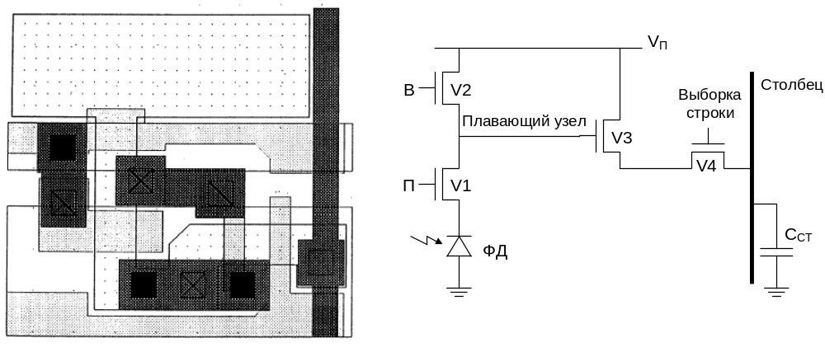
Оптимизация ячейки
Математические модели и методология оптимизации КМОП–ФД элементов
проектная норма =0,5 мкм
ячейка размером 8x8 мкм
длина канала L = 
глубина обедненной области x_{d}=0,8 мкм
время накопления t_{int} = 100 мкс
проектная норма =0,25 мкм
ячейка размером 5x5 мкм
длина канала L = 
глубина обедненной области x_{d}=0,8 мкм
время накопления t_{int} = 100 мкс

Slide 17
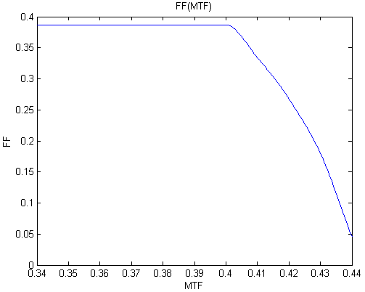
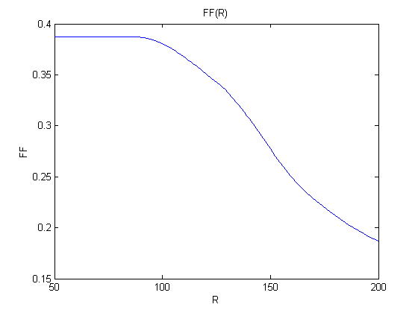
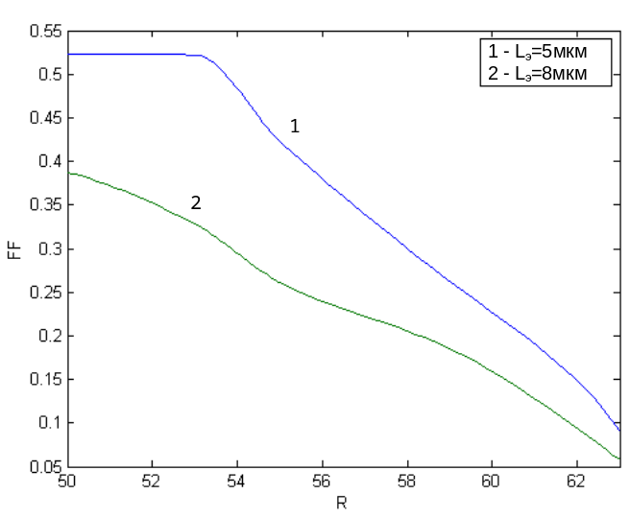
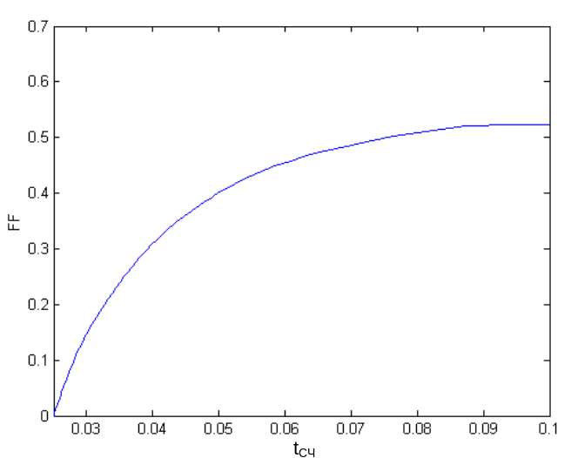
Результаты оптимизации
Математические модели и методология оптимизации КМОП–ФД элементов

Slide 18
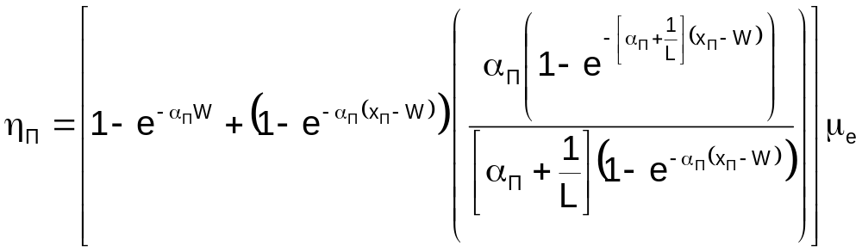
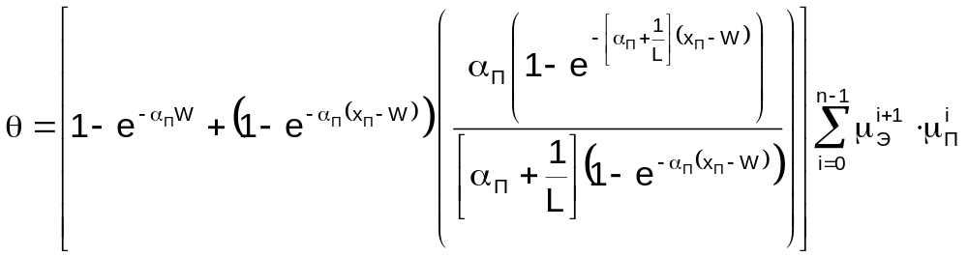
Модели поглощения рентгеновского излучения
Повышение рентгеночувствительности
Квантовая эффективность
Суммарный квантовый выход

Slide 19
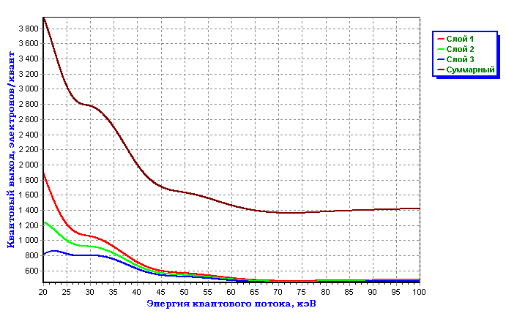
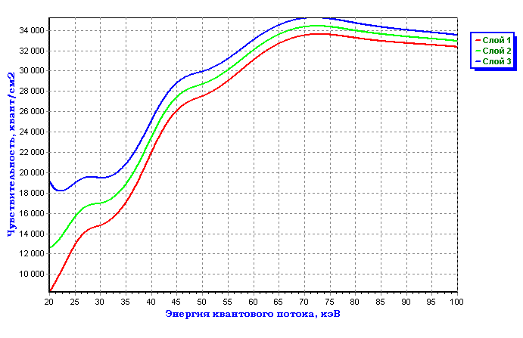
Результаты моделирования рентгеночувствительности
Повышение рентгеночувствительности

Slide 20
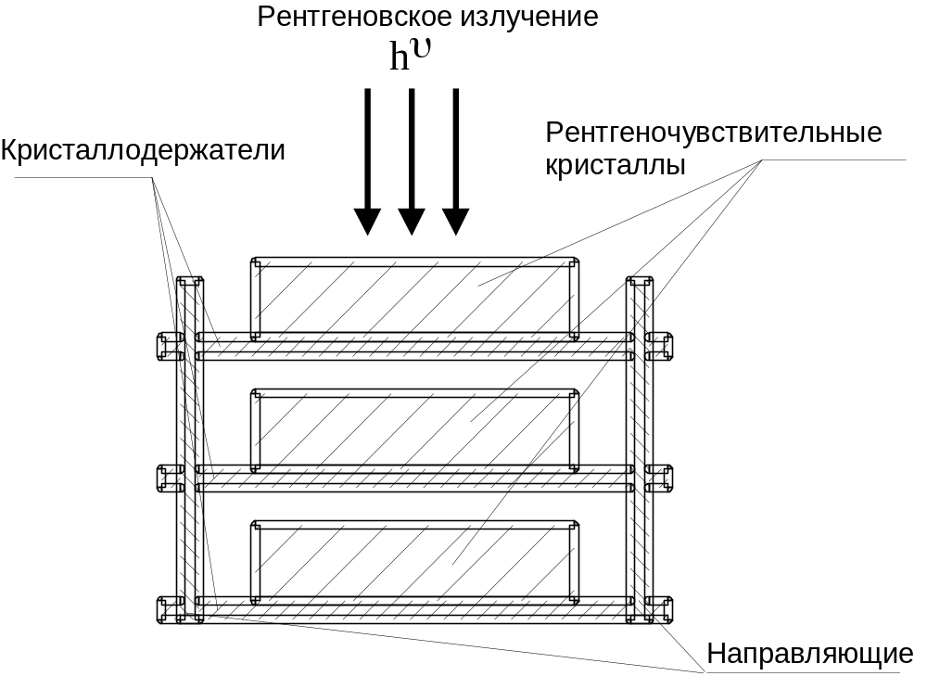
Рентгеночувствительная микросборка ПЗС
Повышение рентгеночувствительности

Slide 21
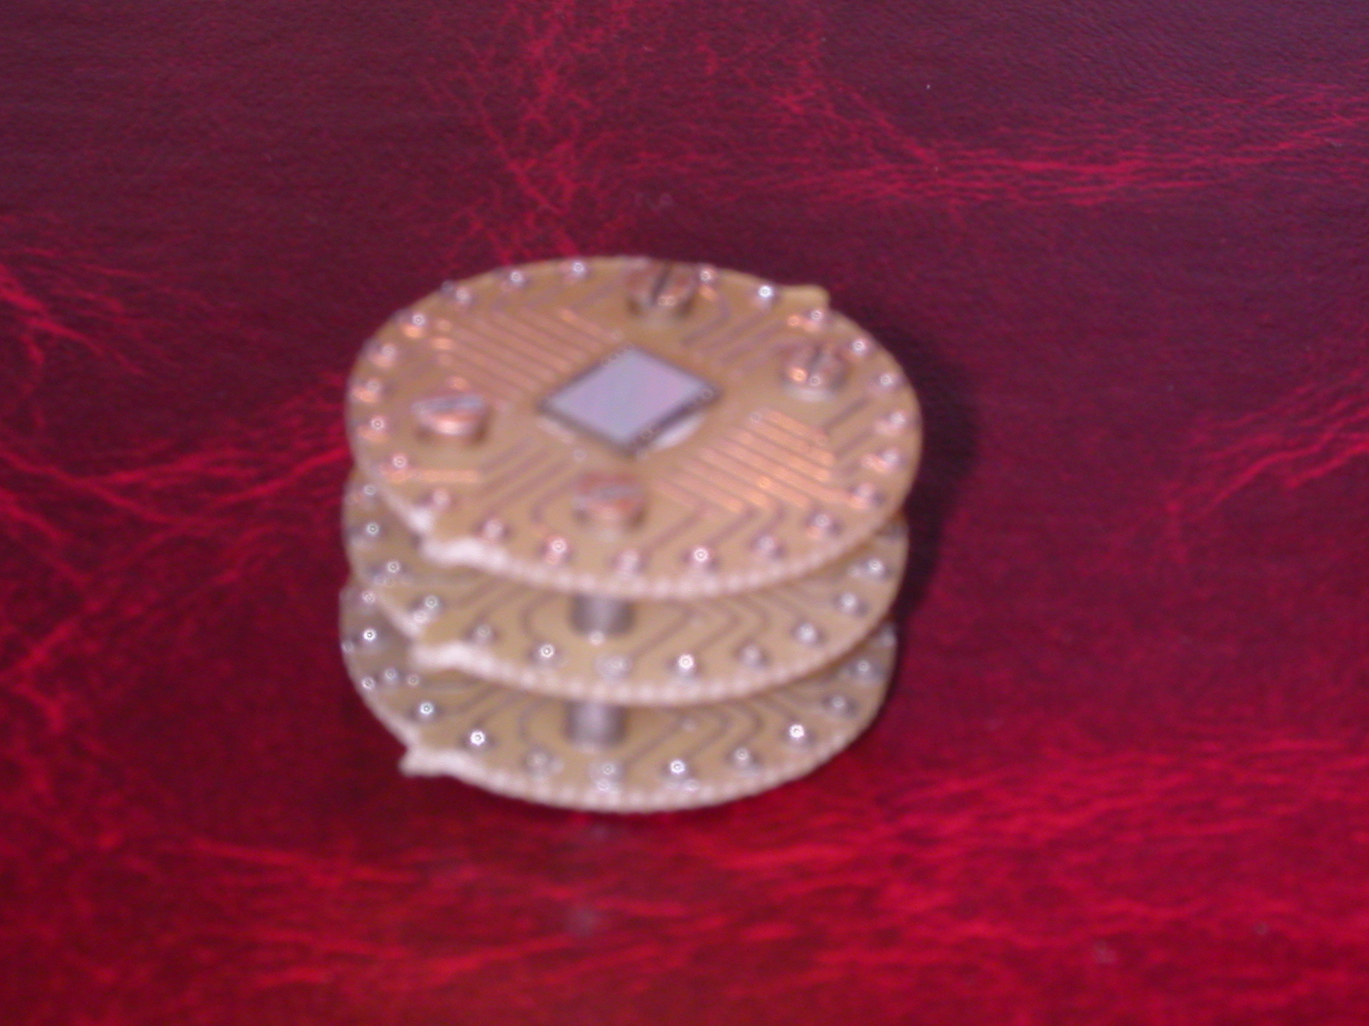
Макет микросборки

Slide 22
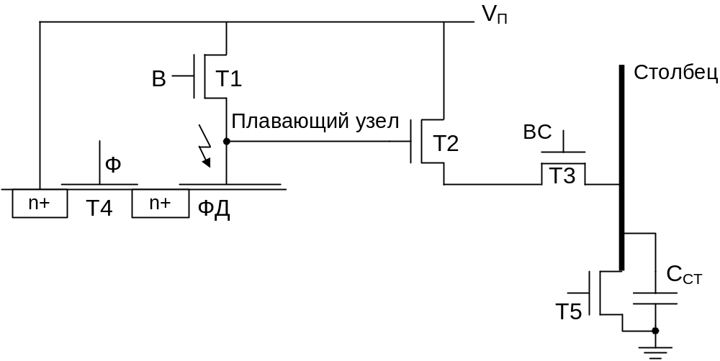
Схема КМОП–ФД ячейки с межкадровым вычитанием
Схемы КМОП–ФД для внутрикристальной обработки изображений

Slide 23
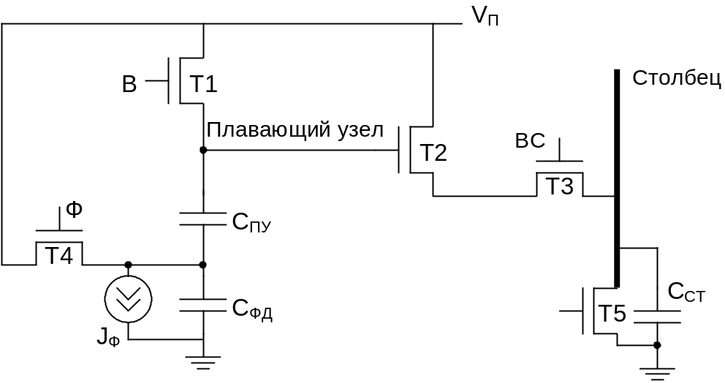
Эквивалентная схема
Схемы КМОП–ФД для внутрикристальной обработки изображений

Slide 24
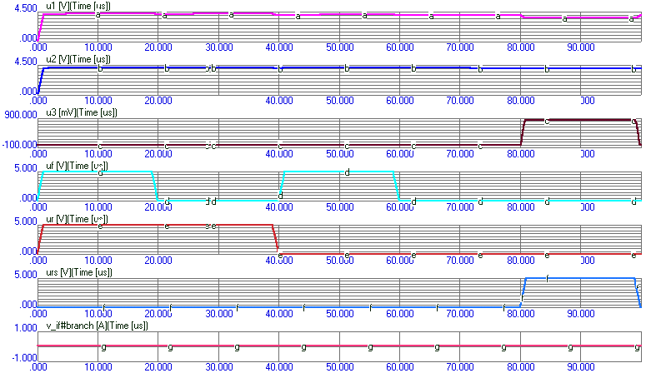
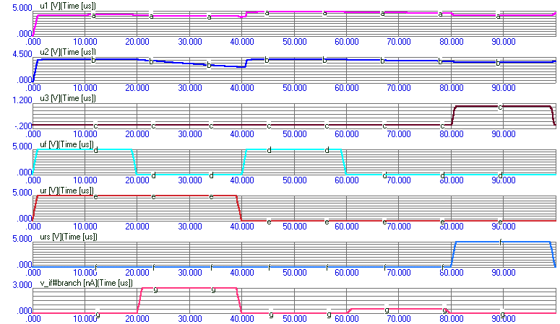
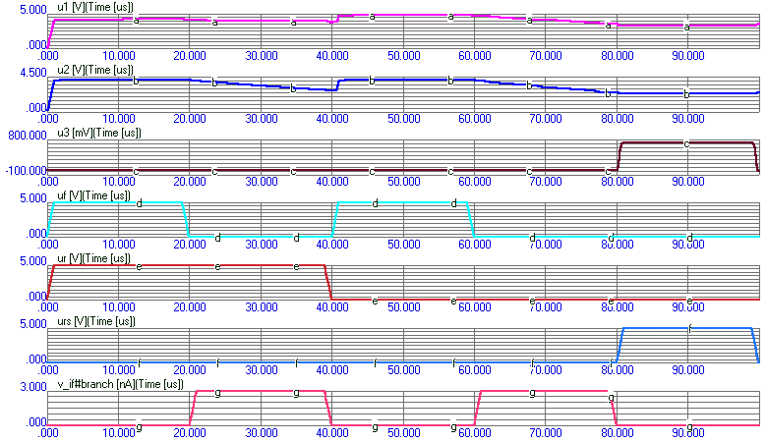
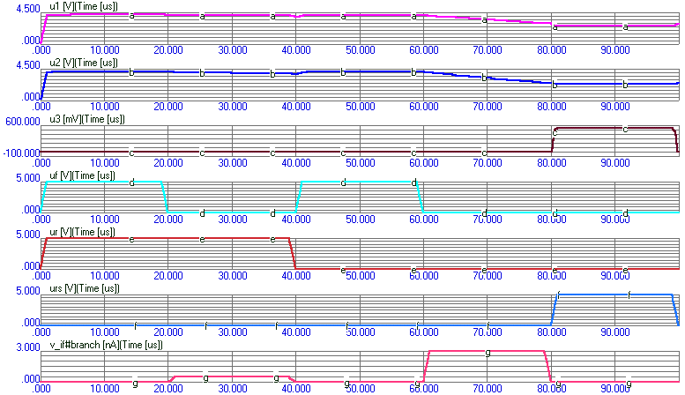
Результаты моделирования схемы межкадрового вычитания
Схемы КМОП–ФД для внутрикристальной обработки изображений

Slide 25
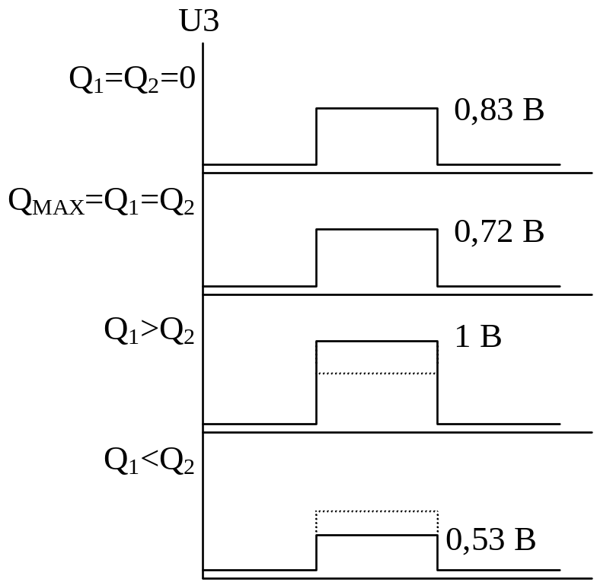
Результаты моделирования схемы с межкадровым вычитанием
Схемы КМОП-ФД для внутрикристальной обработки изображений

Slide 26
Набор функций САПР фоточувствительных СБИС
Система моделирования и проектирования (САПР) фото и рентгеночувствительных схем
разработка топологии пиксела;
расчёт двумерного распределения профиля примесей;
расчёт двумерных и квазитрёхмерных квазистатических распределений потенциала и заряда, зарядовой емкости, пробивных напряжений и потенциальных барьеров;
моделирование спектральных характеристик, фото- и рентгеночувствительности;
расчет фотоэлектрических характеристик, темновых токов, потерь переноса заряда и шумов;
расчёт функции передачи модуляции;
моделирование схем на МОП–транзисторах.

Slide 27
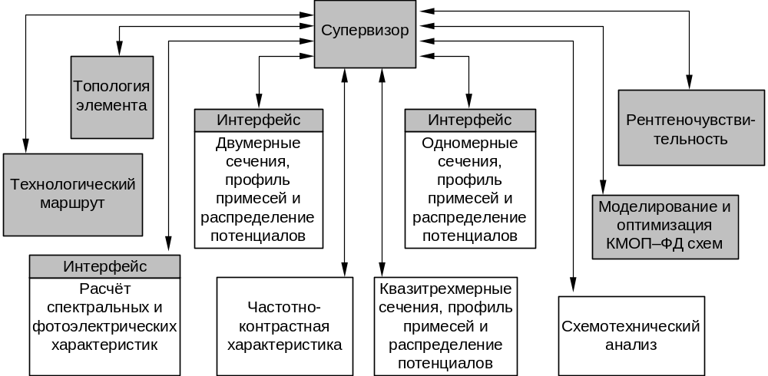
Структура системы
Система моделирования и проектирования (САПР) фото и рентгеночувствительных схем

Slide 28
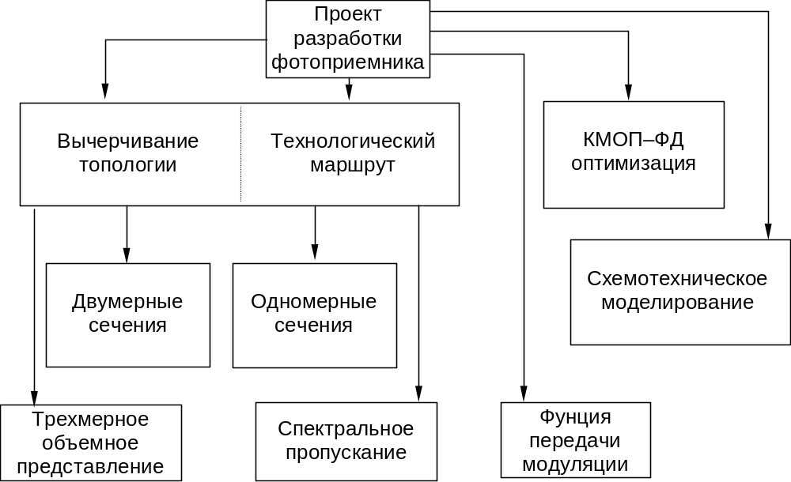
Маршрут проектирования
Система моделирования и проектирования (САПР) фото и рентгеночувствительных схем

Slide 29
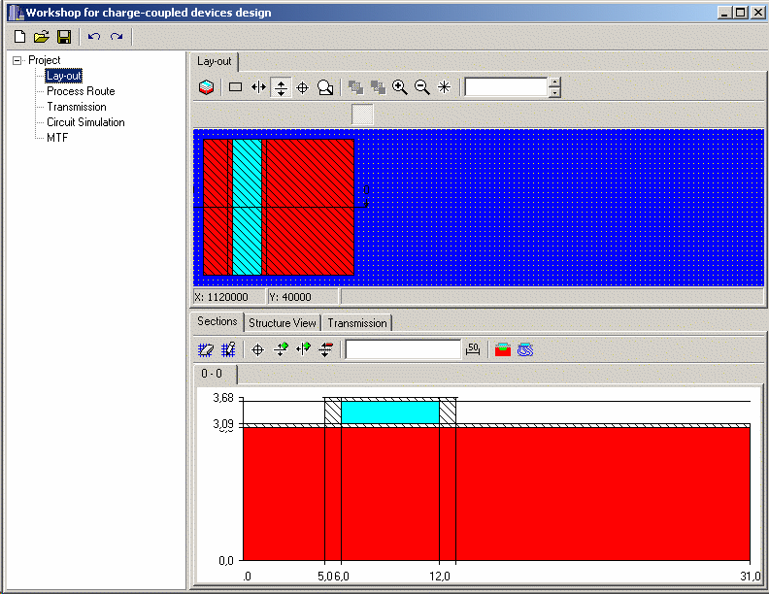
Вид системы
Система моделирования и проектирования (САПР) фото и рентгеночувствительных схем

Slide 30
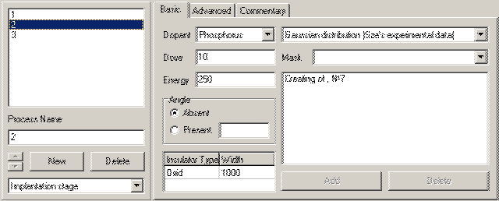
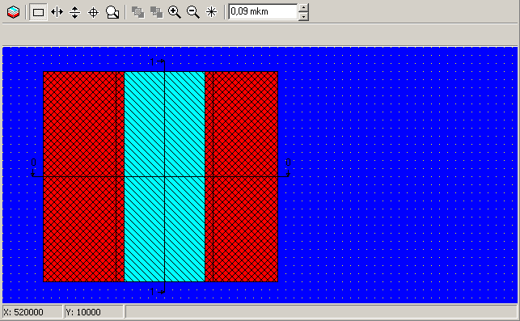
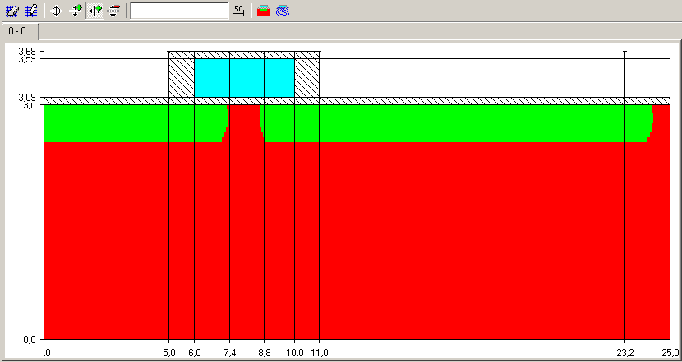
Пример моделирования топологии БИС
Система моделирования и проектирования (САПР) фото и рентгеночувствительных схем

Slide 31
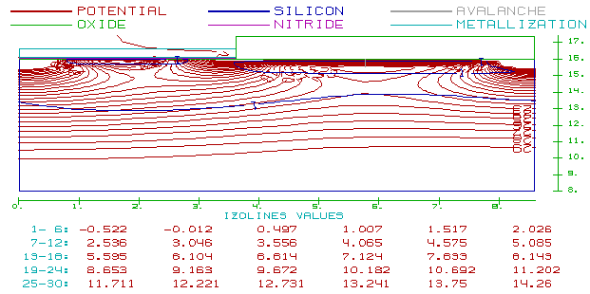
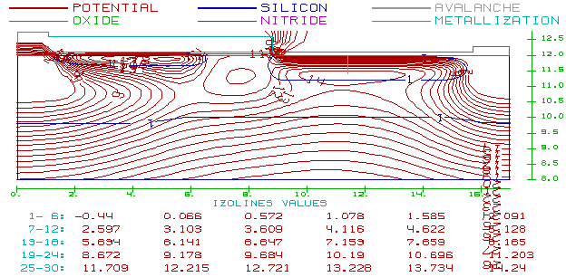
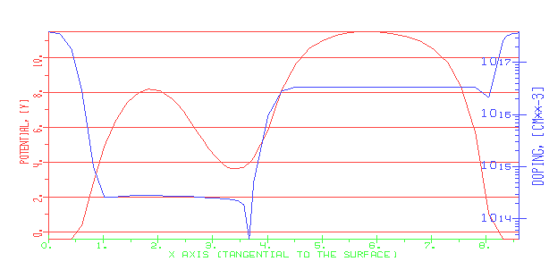
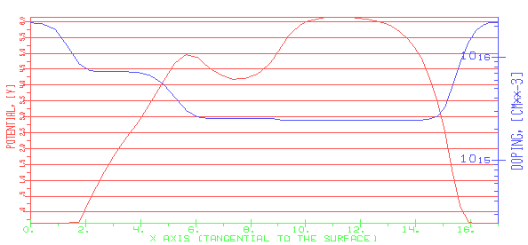
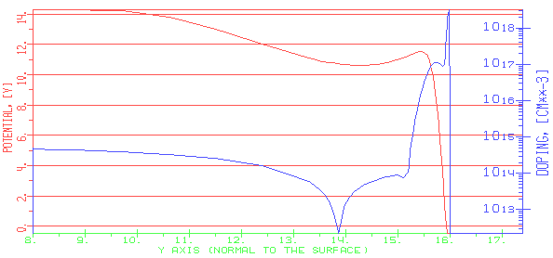
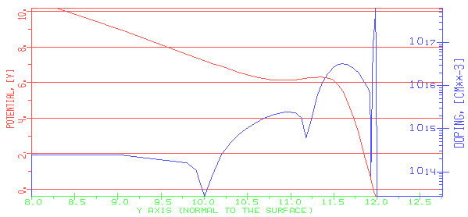
Проектирование ФПЗС

Slide 32
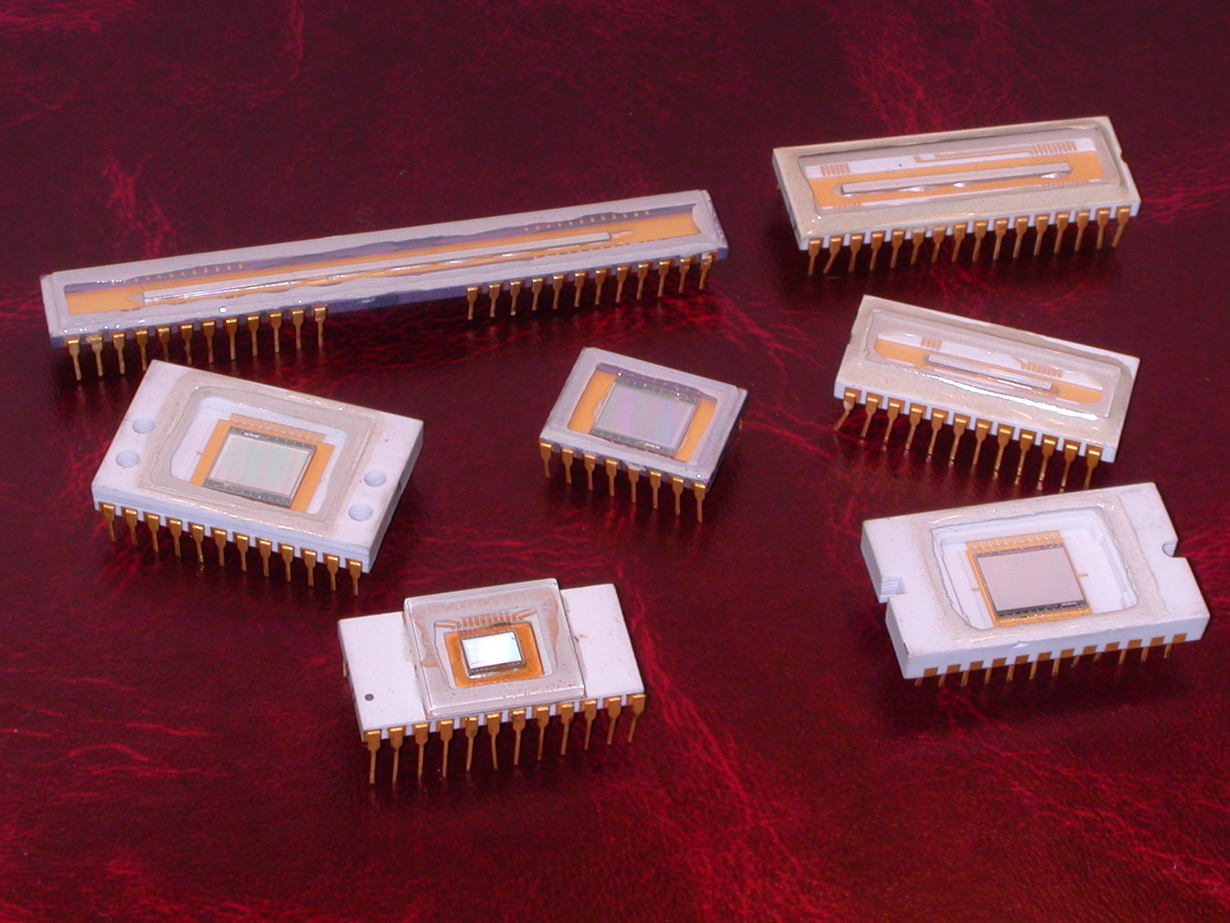
СБИС ФПЗС ГУП НПП «Пульсар»

Slide 33
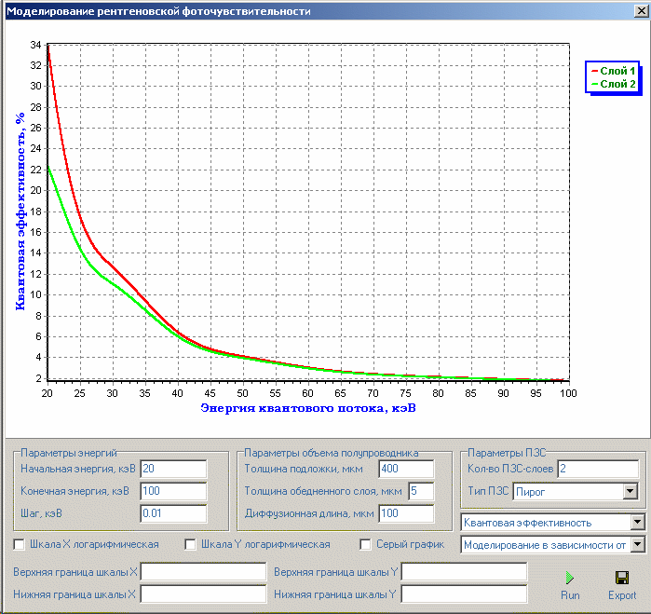
Симулятор рентгеночувствительности
Система моделирования и проектирования (САПР) фото и рентгеночувствительных схем

Slide 34
Основные результаты
Разработаны математические модели для расчета фотоэлектрических и топологических параметров типовых ячеек КМОП–ФД БИС, на базе которых предложена методология оптимизации фоточувствительности или разрешающей способности.
Разработана математическая модель рентгеночувствительности учитывающая число кристаллов. Предложена новая вертикальная многокристальная структура, позволяющая повысить рентгеночувствительность ПЗС и КМОП–ФД БИС по сравнению с приемниками с прямой засветкой.
Предложена новая схема на КМОП–ФД для аналогового межкадрового вычитания, которое реализуется непосредственно в фокальной плоскости кристалла. Вычитание осуществляется за счет промежуточного хранения зарядов соседних кадров в элементе с плавающим затвором и обеспечивает выделение движущихся фрагментов на изображении и сокращение объема данных.
Разработана структура и основные фрагменты специализированной системы проектирования фоточувствительных БИС на ПЗС и КМОП–ФД, которая включает в себя программное ядро, блоки вычерчивания топологии и задания технологического маршрута, симулятор рентгеночувствительности и удобный для разработчика интерфейс. Программное ядро позволяет объединить существующие разнородные симуляторы.

Slide 35
Основные результаты
(продолжение)
Полученные результаты по оптимизации КМОП–ФД использованы для анализа перспективной элементной базы на КМОП–ФД для оптоэлектронных модулей малогабаритных космических аппаратов нового поколения.
Фрагменты специализированной системы проектирования фоточувствительных БИС внедрены в ГУП НПП «Пульсар» и использованы при разработке линейных (4096 ячеек) и матричных (765х580 ячеек) ФПЗС нового поколения в рамках ОКР «Пассат», ОКР «Панадол», НИР «Перспектива-ОКО» и НИР «Карта-МЛ-П». Симулятор рентгеночувствительности был использован при расчете характеристик и проектировании многокристального приемника на ПЗС с ячейкой 7х7 мкм с повышенной рентгеночувствительностью.
Результаты по методологии проектирования и оптимизации КМОП–ФД БИС внедрены в учебный процесс МИИТ и МИРЭА в рамках НИР по программе «Интеграция».

